Slide 1
用模式思考
优秀的设计师遵循的原则：
  背景优先：从问题出发考虑优先使用那个模式，然后已选择的模式就又成为背景的一部分。
  每次一个：每次只运用一个模式

Slide 2
Decorator(装饰)模式
描述案例的一个新的需求:为打印的销售票据添加抬头、脚注信息。
展示Decorator模式如何灵活地处理这个需求。
描述Decorator模式的关键特征。

Slide 3
更细致的观察
我怎样才能处理这个新的需求呢?如果我编写的程序将只被一家公司使用，可能最简单的办法就是在SalesTicket类中添加对抬头和脚注的配控制。这种办法如图所示。

Slide 4
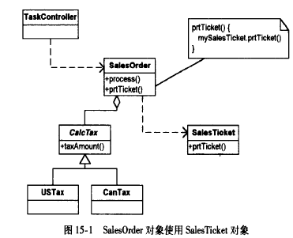
更细致的观察

Slide 5
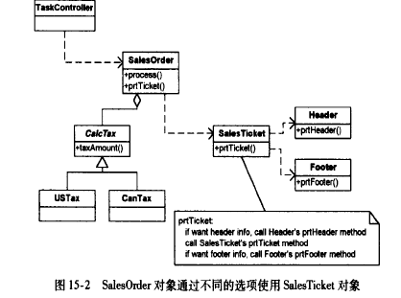
更细致的观察

Slide 6
更细致的观察
如果我必须处理很多不同类型的抬头和脚注，每次只打印一种类型，那么我可以考虑为抬头使用一次Strategy模式，为脚注再使用一次Strategy模式。
如果我必须一次打印不止一个抬头或脚注，又会发生什么?或者如果抬头或脚注的顺序需要改变，又会发生什么?组合的数量会迅速地膨胀。
在类似这样的情况下，Decorator模式会很有用。

Slide 7
Decorator模式
按照四人团的说法，Decorator:模式的意图是:
  动态地给一个对象添加一些额外的职责。就增加功能来说，Decorator模式相比生成子类更为灵活。
Decorator模式的效果是:可以创建以decorator对象—负责新的功能的对象—开始的一条对象“链”，并结束于最初的对象。

Slide 8
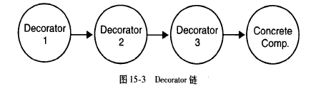
Decorator模式

Slide 9
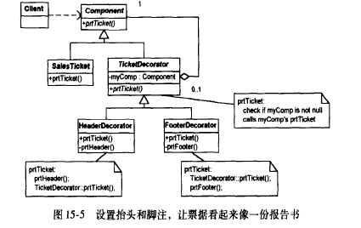
在我们的案例研究中应用Decorator模式

Slide 10
Decorator模式
问题：
  要使用的对象将执行所需的基本功能。但是，可能需要为这个对象将添加某些功能.这些附加功能可能发生在对象的基础功能之前或之后。可以无需创建子类，而扩展一个对象的功能。

Slide 11
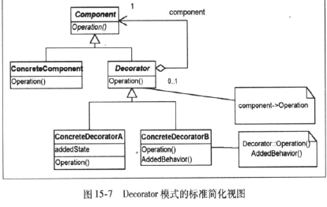
Decorator模式

Slide 12
Decorator模式
参与者与协作者：
  ConcreteComponent让Decorator对象为自己添加功能。
  有时候用ConcreteComponent的派生类提供核心功能，在这种情况下ConcreteComponent类就不再是具体的，而是抽象的Component类定义了所有这些类所使用的接口。

Slide 13
Decorator模式
效果：
  所添加的功能放在小对象中。好处是可以在ConcreteComponent对象的功能之前或之后动态添加功能。
  注意、虽然装饰对象可以在被装饰对象之前或之后添加功能，但对象链总是终于ConcreteComponent对象

Slide 14
Observer(观察者)模式
通过讨论案例的附加需求，介绍Observer模式。
在我们的案例中应用Observer模式。
介绍Observer模式。
描述Observer模式的关键特征。

Slide 15
案例研究的更多需求
在编写这个应用程序的过程中，假设我接到一个新的需求，每当一个新的消费者进人这个系统时，进行下列操作:
  向消费者发送一封表示欢迎的电子邮件。
  按照邮局查寻消费者的地址。

Slide 16
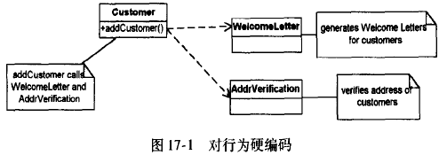
案例研究的更多需求

Slide 17
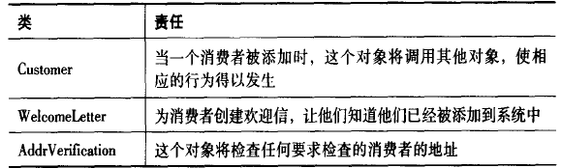
案例研究的更多需求

Slide 18
Observer模式
按照四人团的说法，Observer模式的意图是“定义对象间的一种一对多的依赖关系，当一个对象的状态发生改变时，所有依赖于它的对象都得到通知并被自动更新”。

Slide 19
在我们的案例研究中应用Observer模式
我的办法是在问题中寻找关于“什么发生变化”的线索。然后，我尝试将变化点封装起来。在当前的案例中，我发现:
  不同类型的对象:当一个状态发生变化时，有一系列对象需要得到通知。这些对象往往属于不同的类。
  不同的接口:因为这些对象属于不同的类，所以它们通常拥 有不同的接口。

Slide 20
在我们的案例研究中应用Observer模式
首先，必须确定所有希望得到通知的对象。我将把这些对象叫做观察者(observer)对象，因为它们在等待某个事件发生。
希望所有的观察者对象拥有一个相同的接口。
观察者负责了解自己观察的是什么
事件发生时，目标（Subject）对象通知观察者

Slide 21
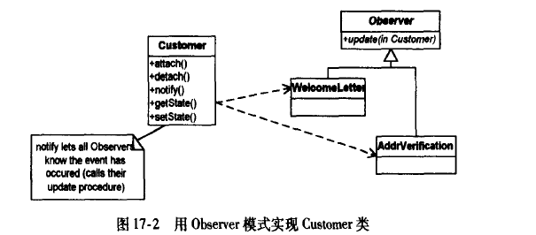
在我们的案例研究中应用Observer模式

Slide 22
在我们的案例研究中应用Observer模式
如果我又接到一个新的需求：比如说，如果我需要为离这家公司的“砖和灰浆(brick and mortar )”商店20英里之内的消费者发送一封附有优惠券的信，情况会是怎样呢?
为了实现这个功能，我只需要添加一个新的、发送优惠券的观察者。只对于那些居住在特定距离之内的新消费者，这个观察者才会发送优惠券。我可以将这个观察者称为BrickAndMortar，并让它成为Customer类的观察者。下图展示了这个解决方案。

Slide 23
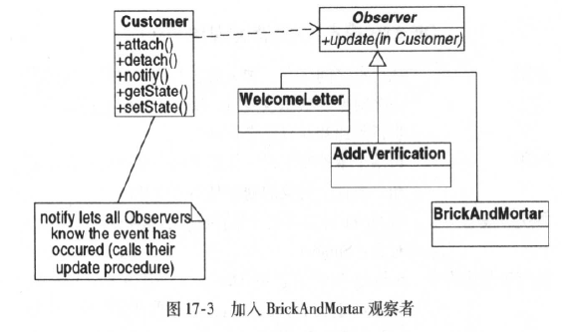
在我们的案例研究中应用Observer模式

Slide 24
在我们的案例研究中应用Observer模式
有时候，一个将成为观察者的类可能已经存在了。在这种情况下，我可能不希望修改它。如果是这样，我可以使用Adapter模式简单地对它进行适配。下图展示了这种情况的一个例子。

Slide 25
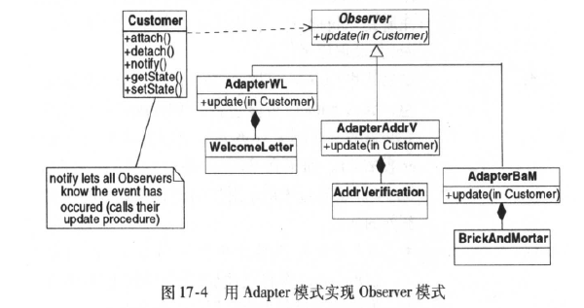
在我们的案例研究中应用Observer模式

Slide 26
Observer模式
问题：
  当某个事件发生时，需要向一系列变化着的对象发出通知。

Slide 27
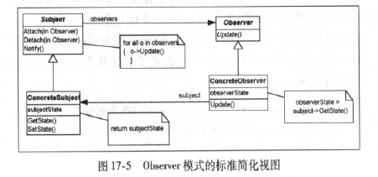
Observer模式

Slide 28
Observer模式
参与者与协作者：
  Subject知道自己的Observer，因为Observer要向它注册。Subject必须在所监视的事件发生时通知Observer。 Observer负责向subject注册，以及在得到通知时从Subject.处获取信息。

Slide 29
Observer模式
效果：
  如果某些Observer只对事件的一个子集感兴趣，那么Subject可能会告诉它们不需要知道的事件。如果subject通知Observer, Observer还返回请求更多信息，则可能需要额外的通信。

Slide 30
Template Method(模板方法)模式
通过讨论这个案例中追加的需求而引人Template Method模式。
呈现Template Method模式的意图。
描述Template Method模式的关键特征。

Slide 31
案例研究的更多需求
在编写这个应用程序的过程中，假设我接到一个新的需求:
  支持Oracle和SQL Server数据库。这两个系统都建立在SQL(结构化查询语言)的基础上，SQL是通用的标准，它让数据库的使用更加简单。但是，尽管在概括的层次上SQL是一个通用的标准，但是这两个系统的细节部分仍然有差别。

Slide 32
案例研究的更多需求
我知道，一般而言，在对数据库进行查询时，我将使用下列步骤:
  1格式化CONNECT命令。
  2.将CONNECT命令发送给数据库。
  3.格式化SELECT命令。
  4。将SELECT命令发送给数据库。
  5.返回被选定的数据集。
但数据库的具体实现不同，格式化过程也略有不同。

Slide 33
Template Method模式
Template Method是用以帮助从不同的步骤中抽象出一个通用的过程的模式。按照四人团的说法，Template Method模式的意图是:
  定义一个操作中的算法的骨架，而将一些步骤延迟到子类中。Template Method使得子类可以不改变一个算法的结构即可重定义该算法的某些特定步骤。

Slide 34
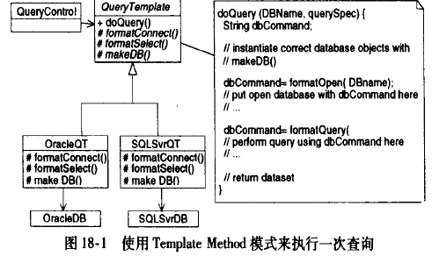
在我们的案例研究中应用Template Method模式

Slide 35
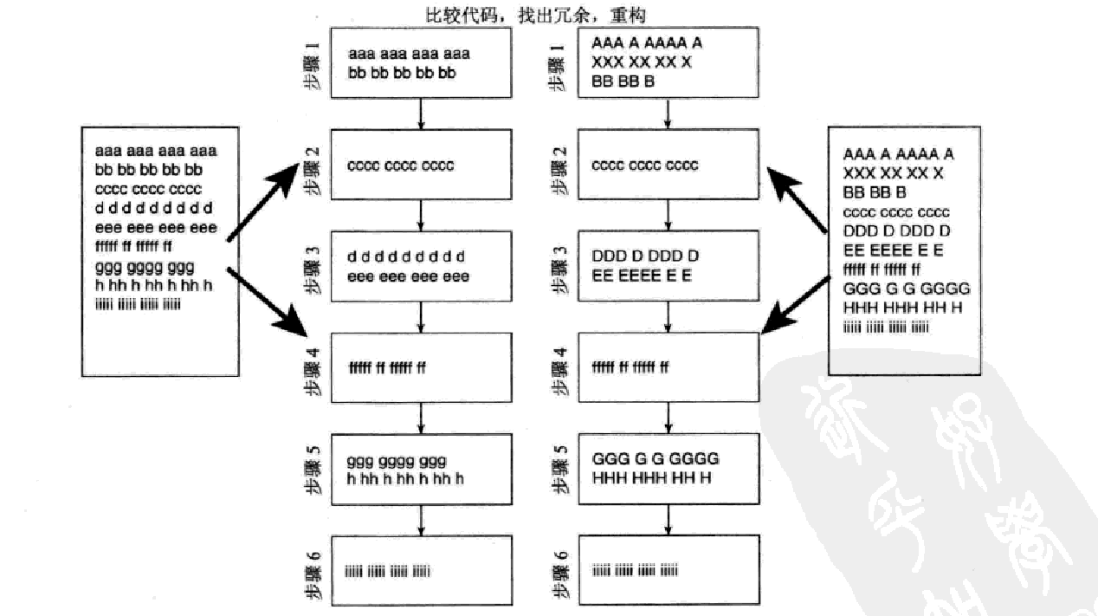
使用Template Method模式减少冗余

Slide 36
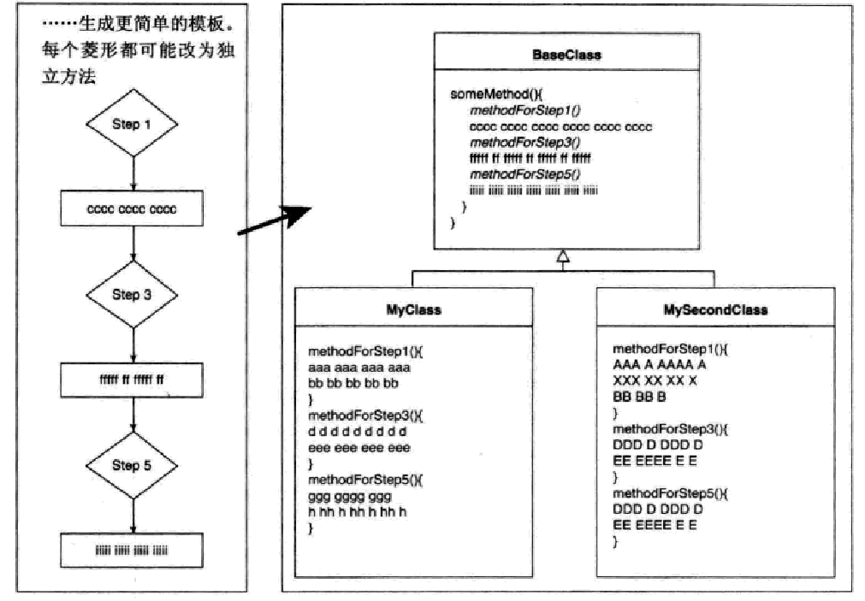
使用Template Method模式减少冗余

Slide 37
使用Template Method模式减少冗余
避免重复的一种方式
  首先，重构第一个方案(使用Extract方法重构)，提取要修改的代码
  其次，创建一个基类包含不变的方法
  编写MySecondClass。请注意现在添加新功能除了工厂类（也只是可能)之外，将不会影响任何其他代码。

Slide 38
Template Method模式
要完成在某一细节层次一致的一个过程或一系列步较，
但其个别步骤在更详细的层次上的实现可能不同。

Slide 39
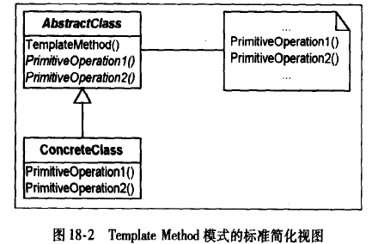
Template Method模式

Slide 40
Template Method模式
参与者与协作者：
  Template Method模式由一个抽象类组成，这个抽象类定义了需要覆盖的基本TemplateMethod方法。每个从这个抽象类派生的具体类将为此模板实现新方法
效果：
  模板提供了一个很好的代码复用平台。它还有助于确保所需步骤的实现。它将每个Concrete类的覆盖步骤绑定起来，因此只有在这些变化总是并且只能一起发生时，才应该使用Template Method模式。

Slide 41
Singleton(单件)模式
介绍Singleton模式。
描述Singleton模式的关键特征。

Slide 42
Singleton模式简介
按照四人团的说法，Singleton模式的意图是:
  保证一个类仅有一个实例，并提供一个访问它的全局访问点。

Slide 43
Singleton模式简介
Singleton模式的工作方式是:
  用一个特定的方法实例化需要的对象。
  调用这个方法时，检查对象是否已经实例化。如果已经实例化，方法仅仅返回对该对象的一个引用。如果尚未实例化，这个方法将对象实例化并返回新实例的引用。
  构造函数是保护或私有的

Slide 44
在案例中使用Singleton模式
需要反复使用同样的对象，由于性能的原因，不希望反复地实例化这些对象，然后又将它们销毁。
不在开始就实例化，最好的方法是在需要时进行实例化，但只进行一次实例化。
不希望创建一个独立的对象来记住“已经实例化了哪些对象”。而是让这些对象自己负责处理自己的单次实例化。
这就是Singleton模式的用途。它可以仅仅对对象进行一次实例化，而不要求客户对象关心这个对象是否存在。

Slide 45
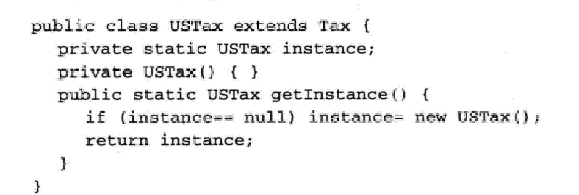
在案例中使用Singleton模式

Slide 46
Singleton模式
问题：
  几个不同的客户对象需要引用同一对象，而且希望确保这种类型的对象数目不超过一个。
参与者与协作者：
  C1ient对象只能通过getInstance方法创建Singleton实例。
效果：
  C1ient对象无需操心是否已存在Singleton实例。这是由Singleton自己控制的。

Slide 47
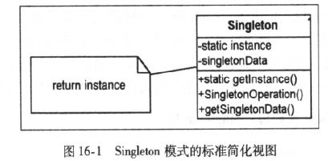
Singleton模式

Slide 48
Factory Method(工厂方法)模式
通过讨论这个案例中追加的需求而引入Factory Method模式。
呈现Factory Method模式的意图。
描述Factory Method模式的关键特征。

Slide 49
案例研究的更多需求
在 “Template Method模式”中，我忽略了一个问题:如何对当前情况下需要的数据库对象进行实例化。我不希望让Client对象负责实例化数据库对象。相反，我希望将这个责任交QueryTemplate自己。
QueryTemplate类的每个派生类都针对某个特定的数据库。因此，我希望让每个派生类负责与之相应的数据库的实例化工作，无论QueryTemplate(及其派生类)是不是惟一使用数据库的类 。

Slide 50
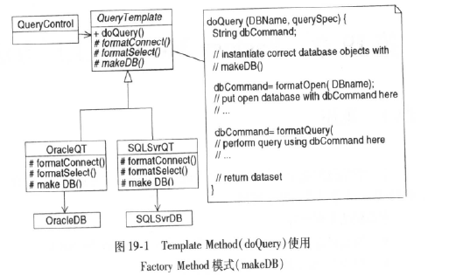
新需求的解决方案

Slide 51
Factory Method模式
Factory Method是一个用于帮助创建责任分配的模式。按照四人团的说法，Factory Method模式的意图是:
  定义一个用于创建对象的接口，让子类决定实例化哪一个类。 Factory Method使一个类的实例化延迟到其子类。

Slide 52
Factory Method模式
问题：
  一个类需要实例化另一个类的派生类，但不知道是哪一个。FactoryMhod允许派生类进行决策
参与者与协作者：
  product是工厂方法所创建的对象类型的接口。Creator是定义工厂方法的接口。
效果
  客户将需要派生Creator，以创建一个特定的ConcreteProduct对象。

Slide 53
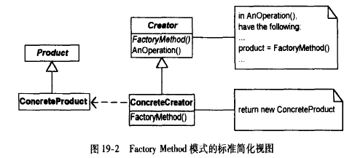
Factory Method模式

